Slide 2
Bot Service on Azure DevOps
DAIL06
王海良
Chatopera联合创始人
微软AI最有价值专家

Slide 3
创建聊天机器人
Microsoft Tech Summit 2018 微软技术暨生态大会

Slide 4
登录Azure门户，进入控制台
登录
地址：https://azure.microsoft.com/zh-cn/
登录后，点击“门户”
查看控制台
使用有余额的“目录”
浏览“仪表版”

Slide 5
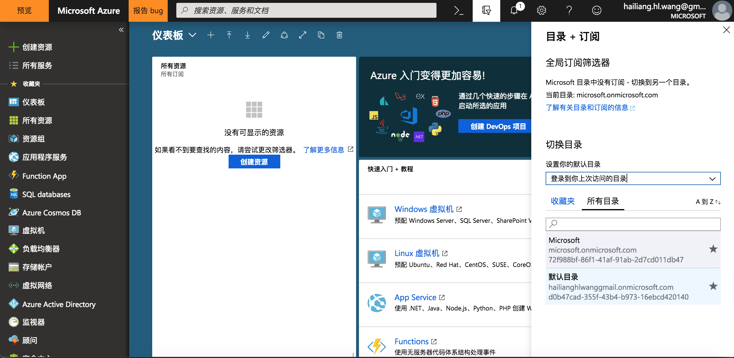
照片布局参考

Slide 6
部署Web App Bot
新建
搜索”Bot”，选择 “Web App Bot”
点击“创建”
添加创建参数
名称，区域，模版等

Slide 7
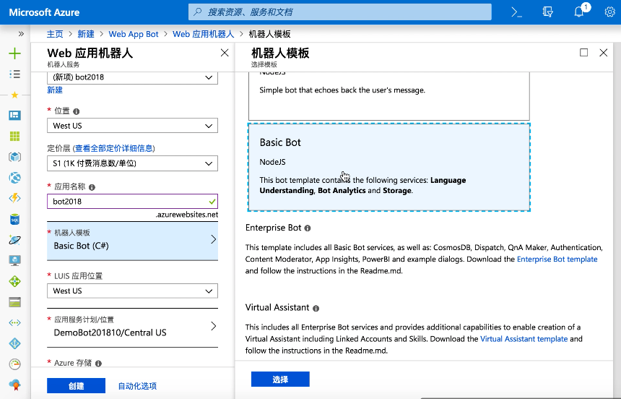
创建Bot
机器人名称：
自定义
资源组：
新建，自定义名称
应用名称：
简明的字符串
模版：
Node.js Basic Bot

Slide 8
查看Bot应用
Bot子模块
Web应用机器人, 应用服务，Application Insights, 存储账户
登录Luis.ai
查看Intent，Entities

Slide 9
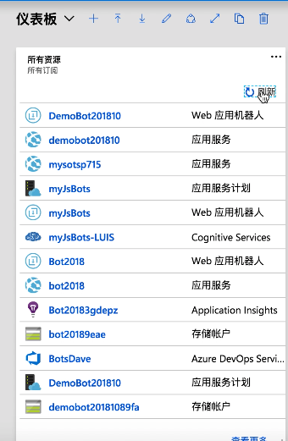
Bot子模块

Slide 10
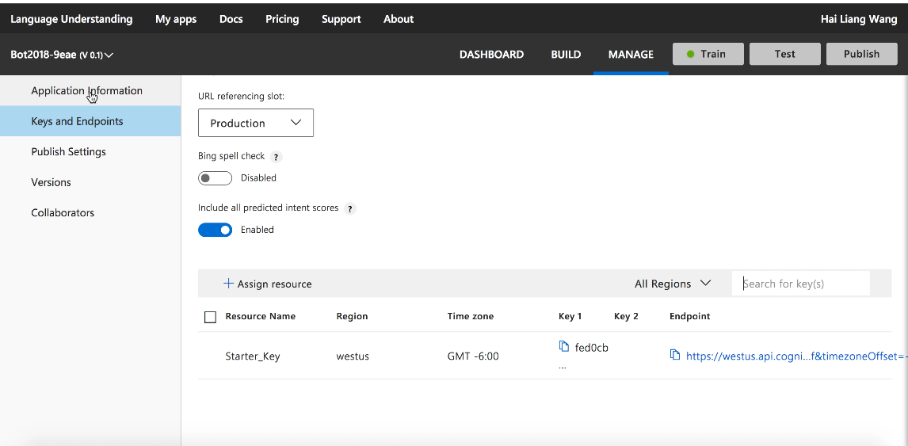
照片布局参考

Slide 11
在线测试Bot
网页测试页面
进入“网页聊天测试”
输入：hello

Slide 12
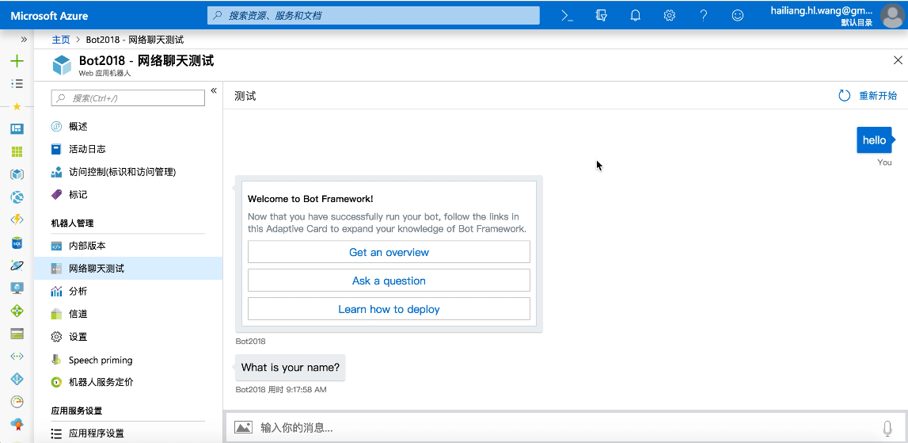
照片布局参考

Slide 13
定制开发
设置持续集成账号
进入“部署凭据”
输入账号名，密码
下载项目代码
克隆持续集成项目
进入“内部版本”，下载项目源码
初始化持续集成项目

Slide 14
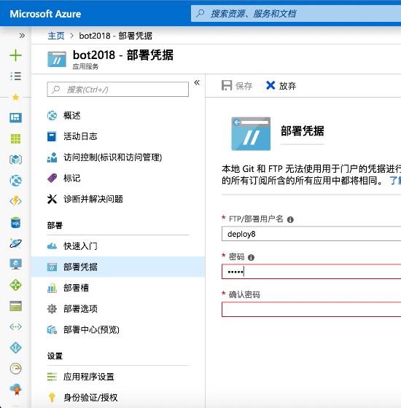
部署凭据

Slide 15
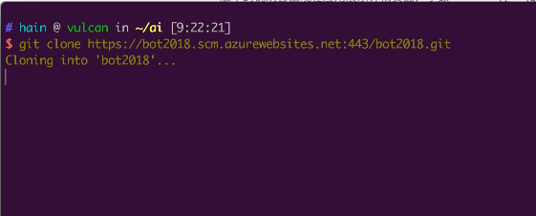
克隆持续
集成项目
项目地址
https://BOT.scm.azurewebsites.net:443/BOT.git

Slide 16
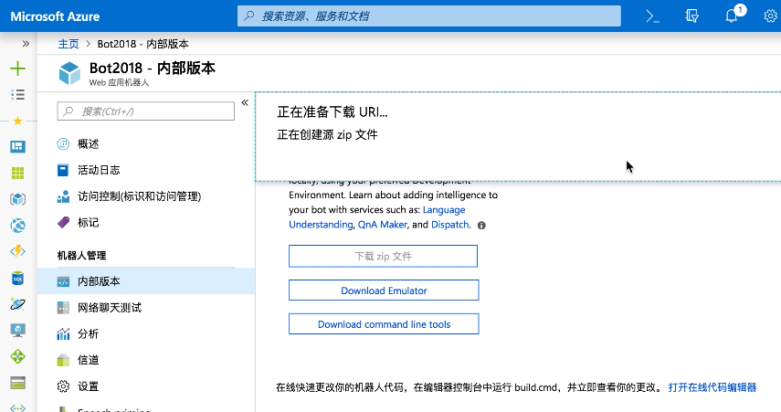
下载源码
下载zip文件

Slide 17
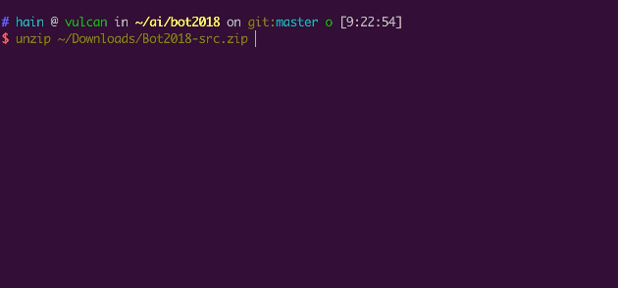
解压源码
将源码解压到持续集成项目路径下

Slide 18
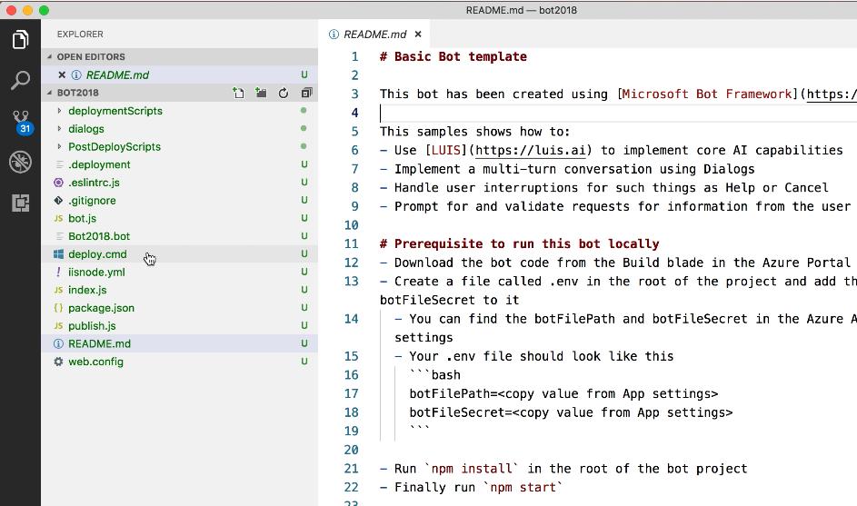
查看项目文件
使用Visual Studio Code或其他“文本编辑器”

Slide 19
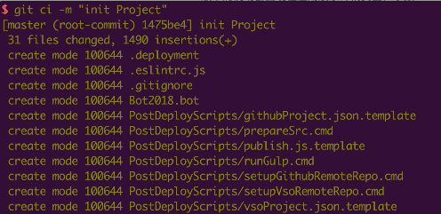
推送项目
自动更新
执行命令
git commit –m “init project”
git push origin master

Slide 20
支持新的主题
1. 增加Luis.ai意图识别
输入Intent: I want to book cab
训练，测试，发布。
2. 更新Bot代码
安装依赖，npm install
增加 BookCab Dialog
3. 本地启动
使用npm run watch启动命令
支持热更新
4. 本地测试
打开Bot Framework Emulator
对话交互

Slide 21
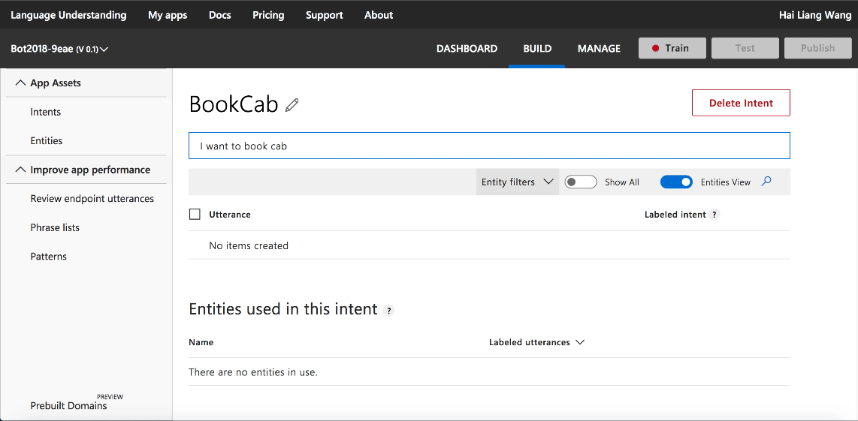
增加
BookCab

Slide 22
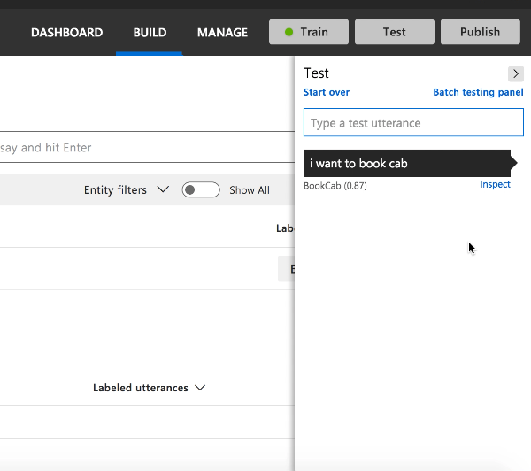
意图识别测试

Slide 23
安装依赖
执行
npm install

Slide 24
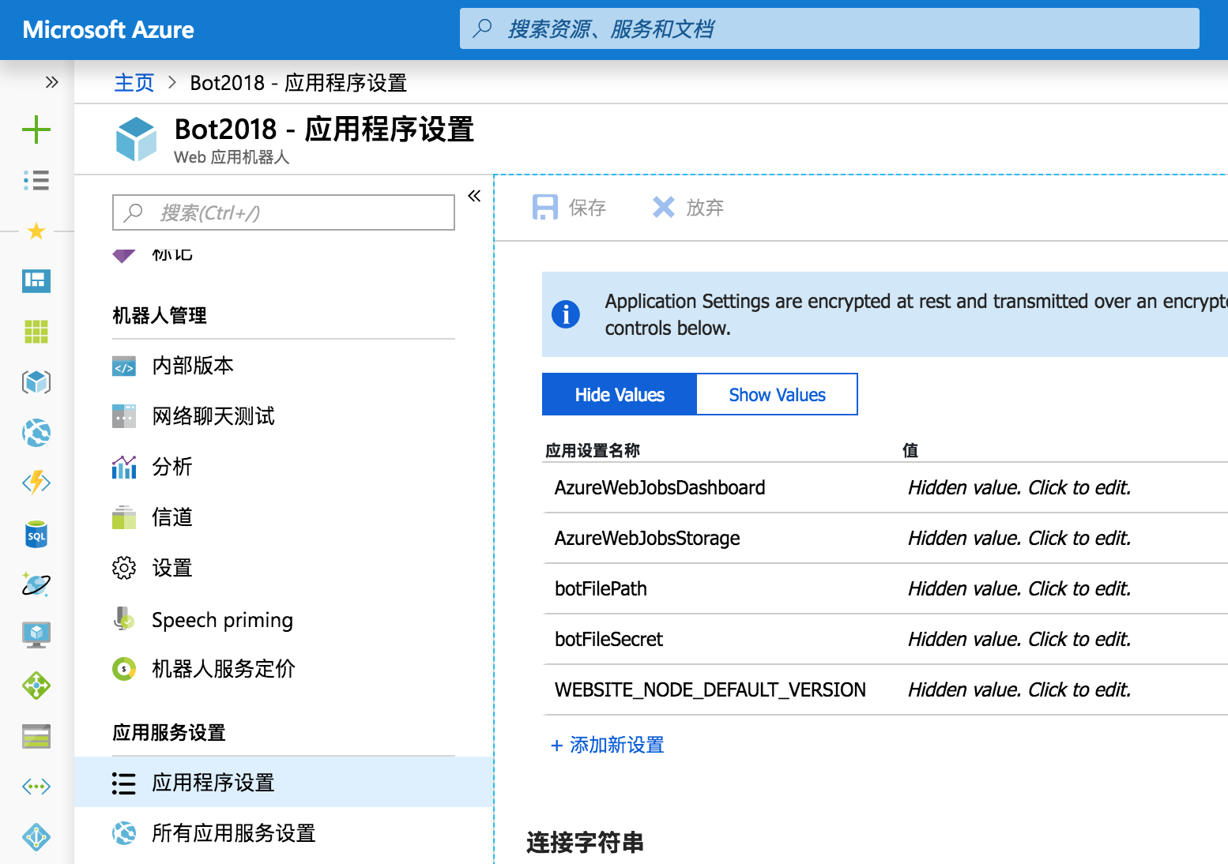
配置项目
获取botFileSecret
和botFilePath

Slide 25
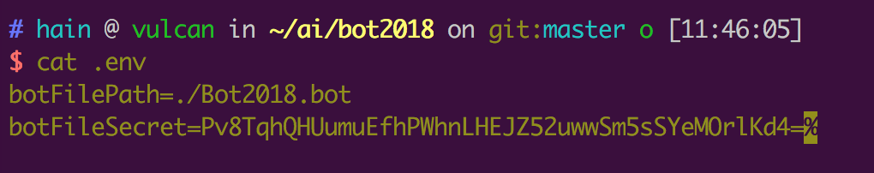
配置项目
写入.env
新建文件 .env
添加 botFilePath和botFileSecret

Slide 26
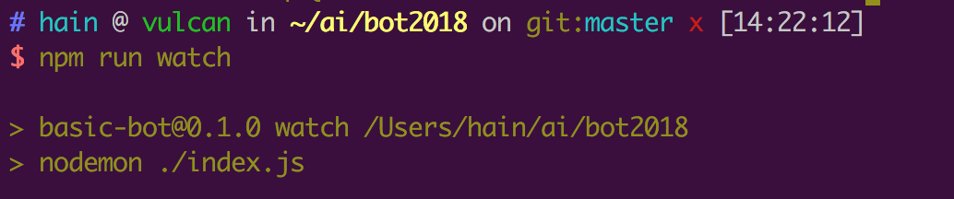
启动应用
执行 npm run watch

Slide 27
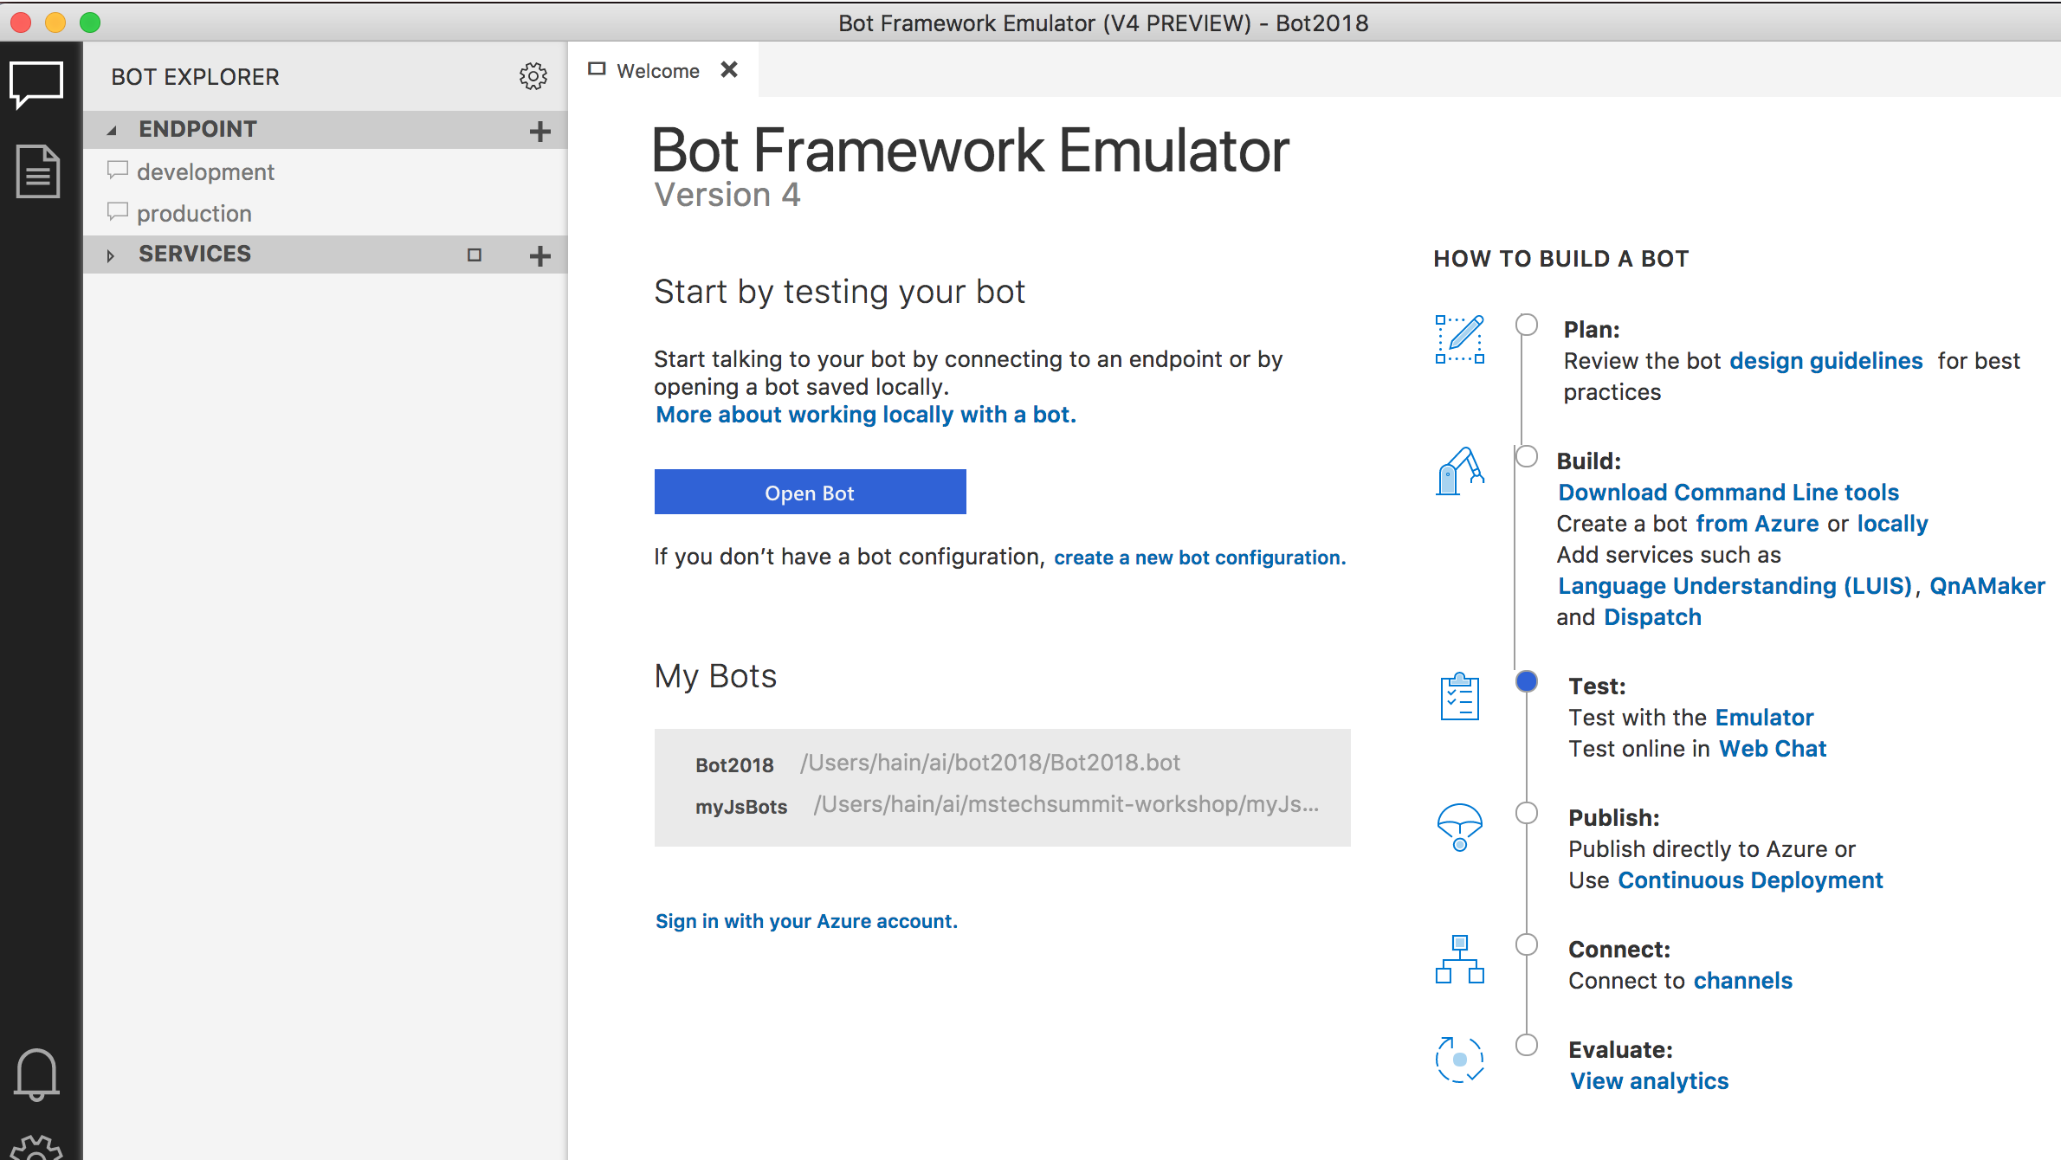
打开
Bot Framework
Emulator
打开
Bot2018.bot

Slide 28
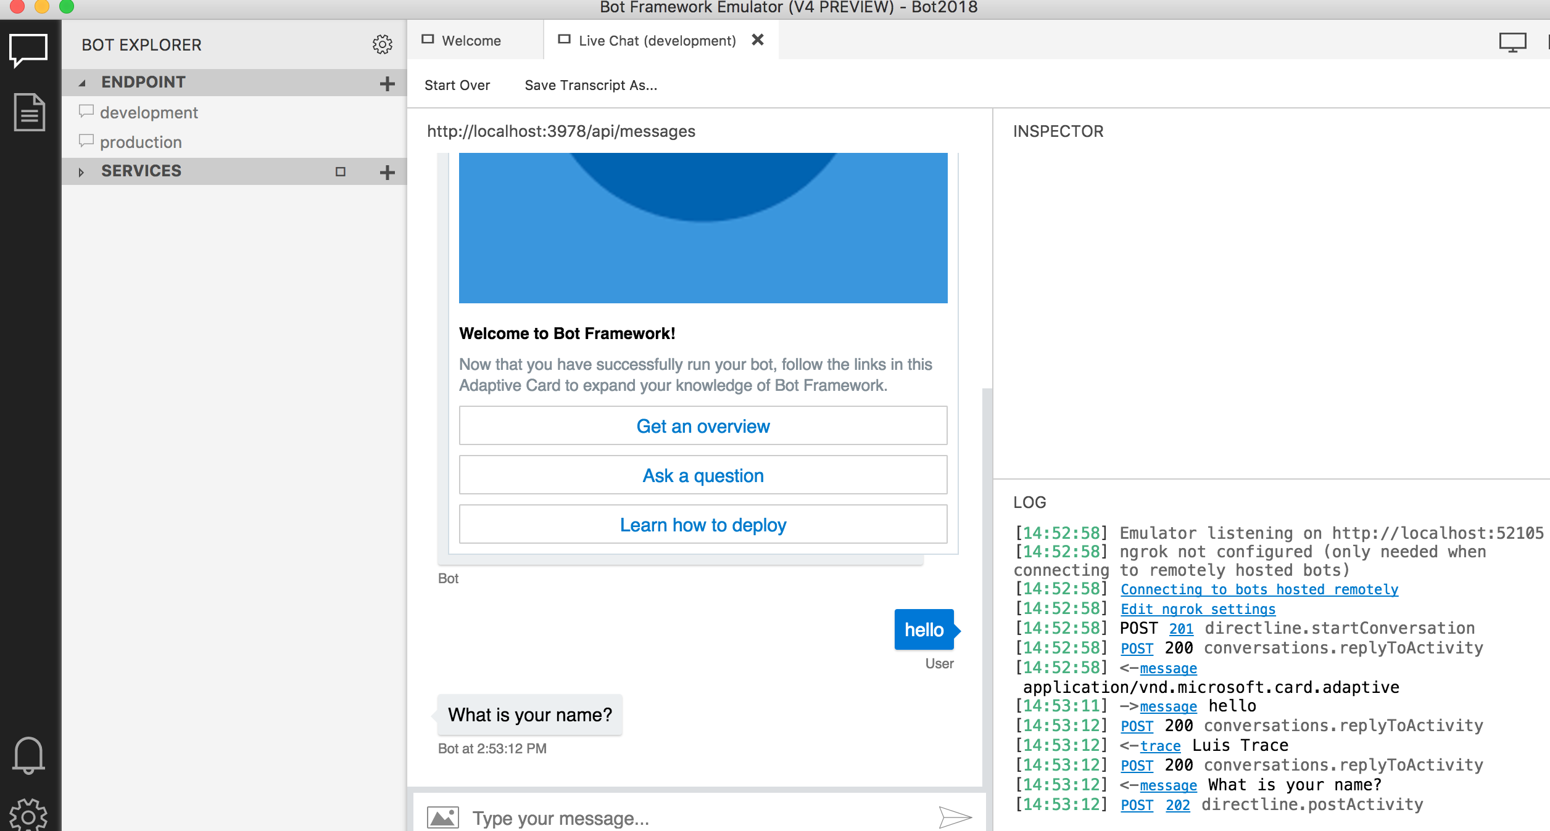
本地Bot
测试对话

Slide 29
更新bot代码
cd BOT_PROJECT_PATH
wget https://raw.githubusercontent.com/chatopera/microsoft-bot2018/master/bot.js -O bot.js
mkdir -p dialogs/bookcab
wget https://raw.githubusercontent.com/chatopera/microsoft-bot2018/master/dialogs/bookcab/bookcab.js -O dialogs/bookcab/bookcab.js
wget https://raw.githubusercontent.com/chatopera/microsoft-bot2018/master/dialogs/bookcab/index.js -O dialogs/bookcab/index.js
完整项目
https://github.com/chatopera/microsoft-bot2018

Slide 30
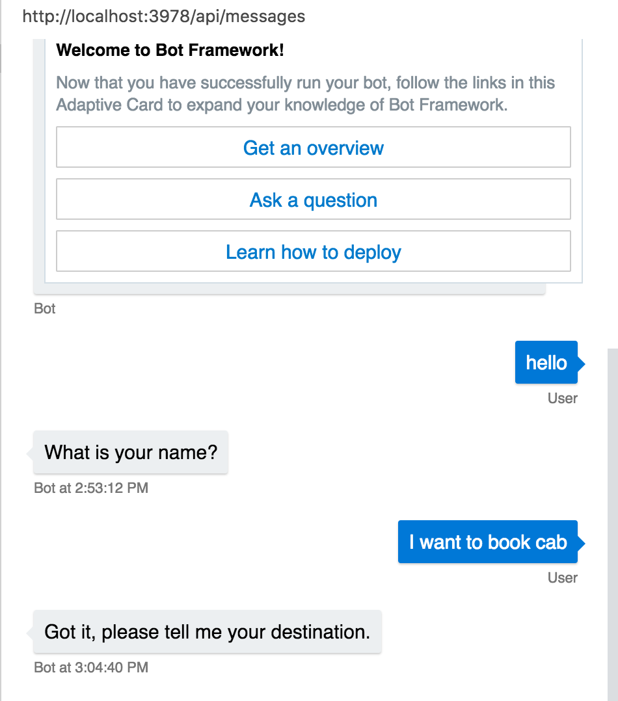
测试 BookCab

Slide 31
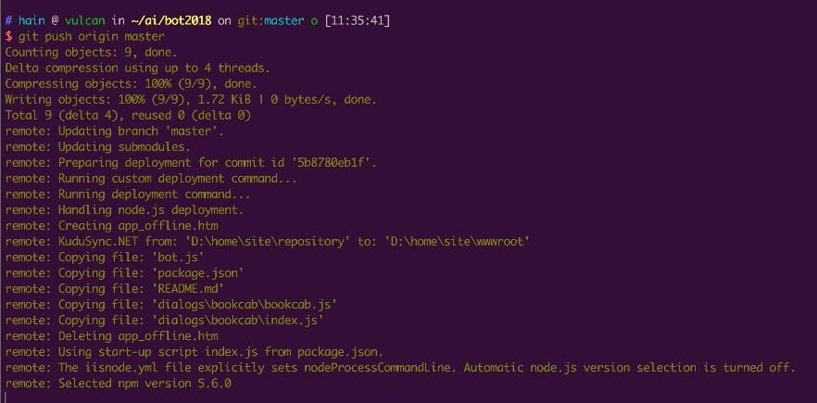
推送更新到云服务
git commit –m “enable bookcab”

Slide 32
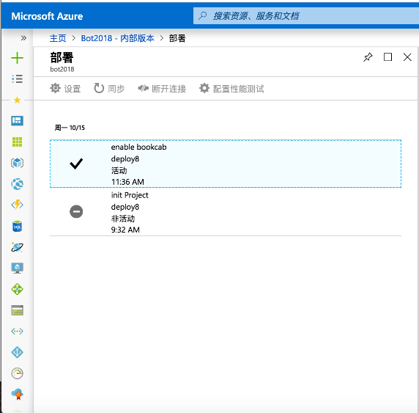
查看更新状态
Bot -> 内部版本 -> 部署

Slide 33
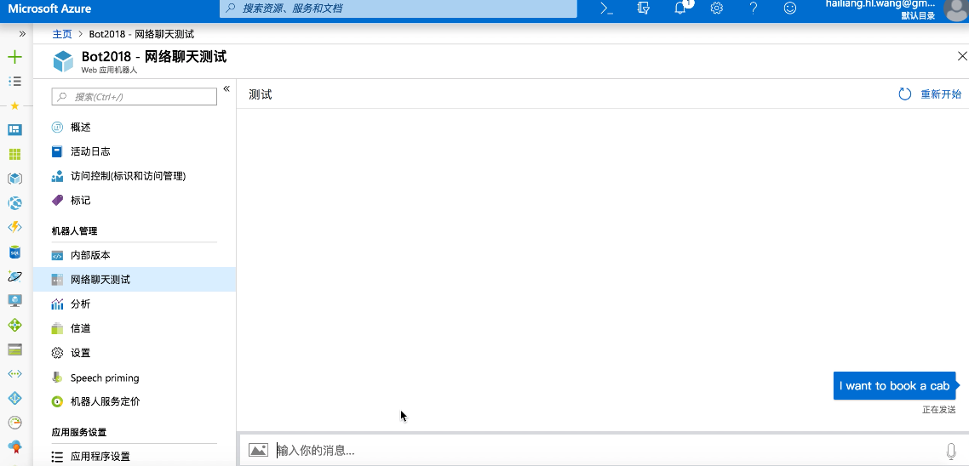
测试云服务

Slide 34
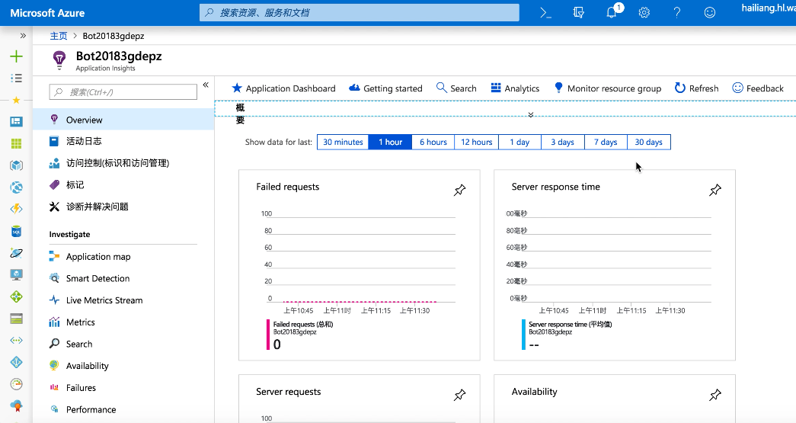
Bot智能监控表
仪表盘 -> BotXXX (Application Insights)

Slide 35

专家面对面
欢迎您移步至教室外答疑区
和本场讲师进行更多沟通与交流

Slide 36

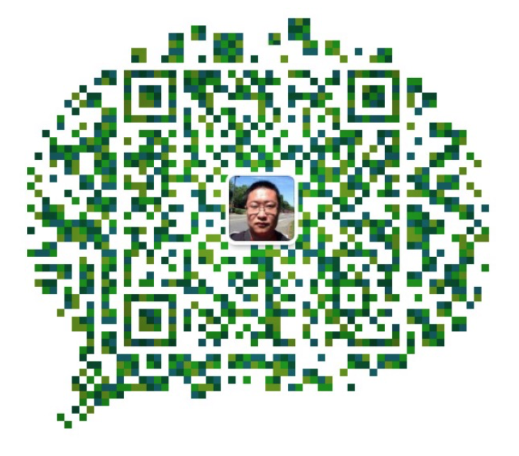
讲师的激情因您的鼓励而愈发澎湃， 立即提交反馈即有机会获得精美礼品。
微信 扫一扫

